Slide 1
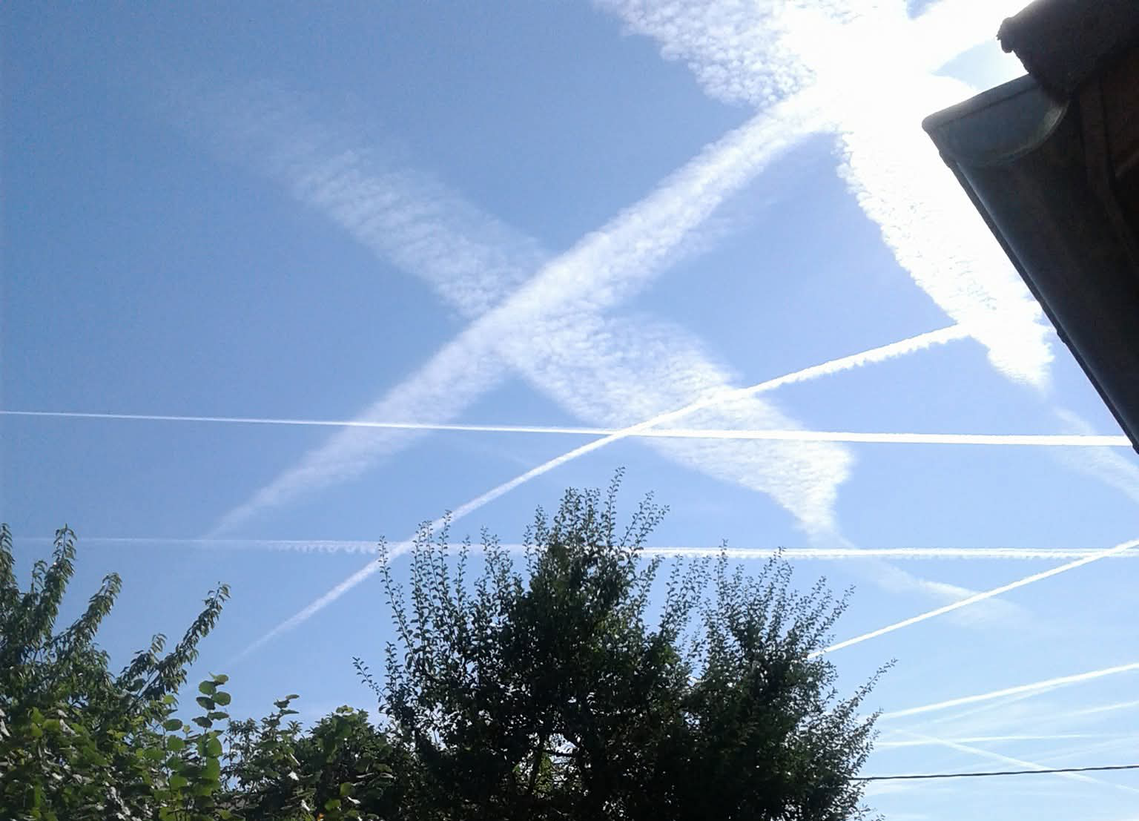
Géo-ingénierie :
135 ans d’histoire
Chloé Frammery

Slide 2

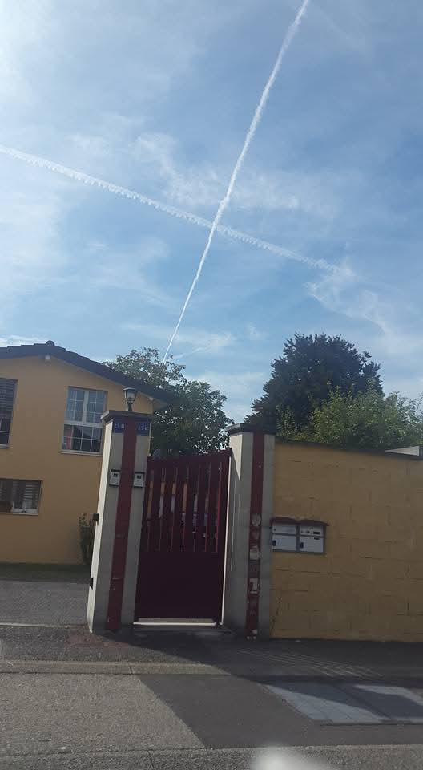
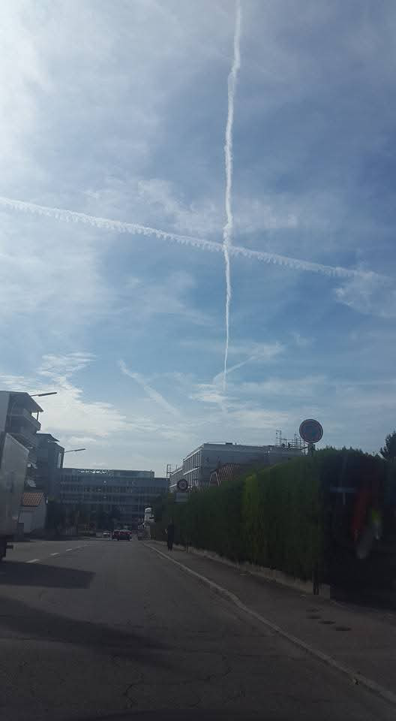
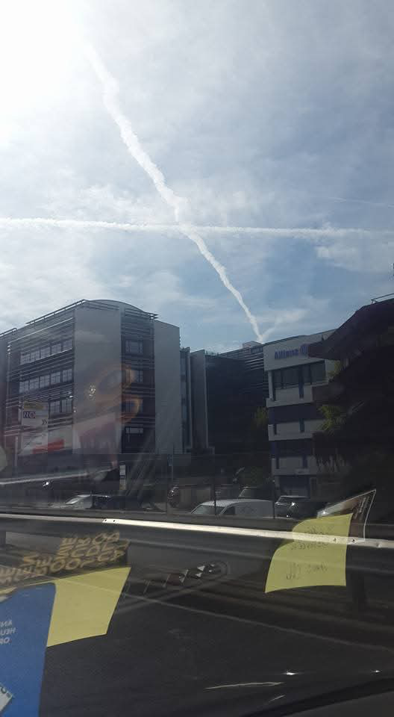
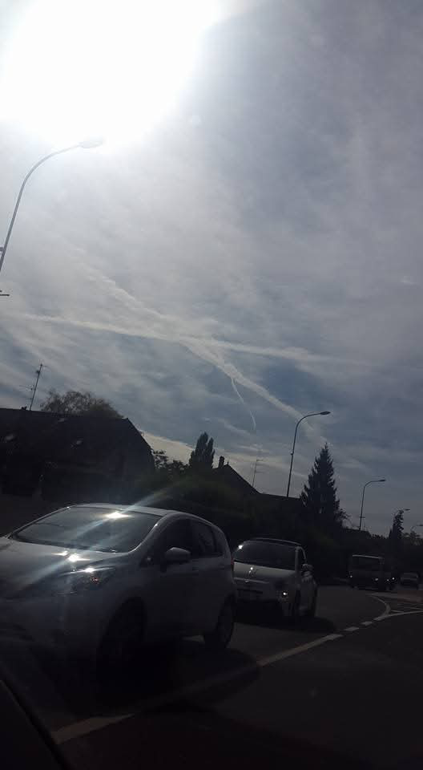
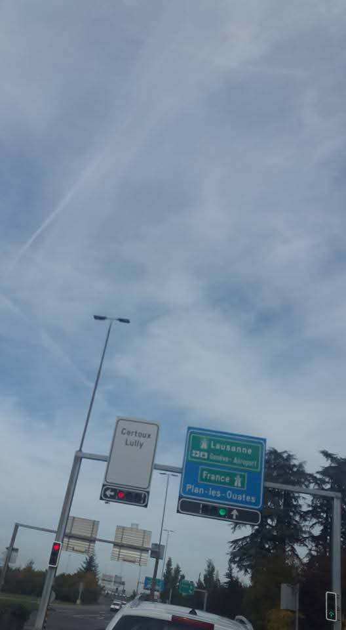
Fabrication d’un ciel voilé à Genève
4 oct. 2017
14h
14h10
14h15
14h20
15h30

Slide 3
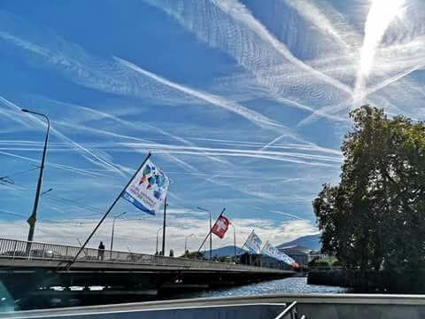
Traces au dessus du pont du Mont-Blanc
Genève
2 oct. 2018
Les drapeaux indiquent :
« Global sustainable Aviation Summit »

Slide 4
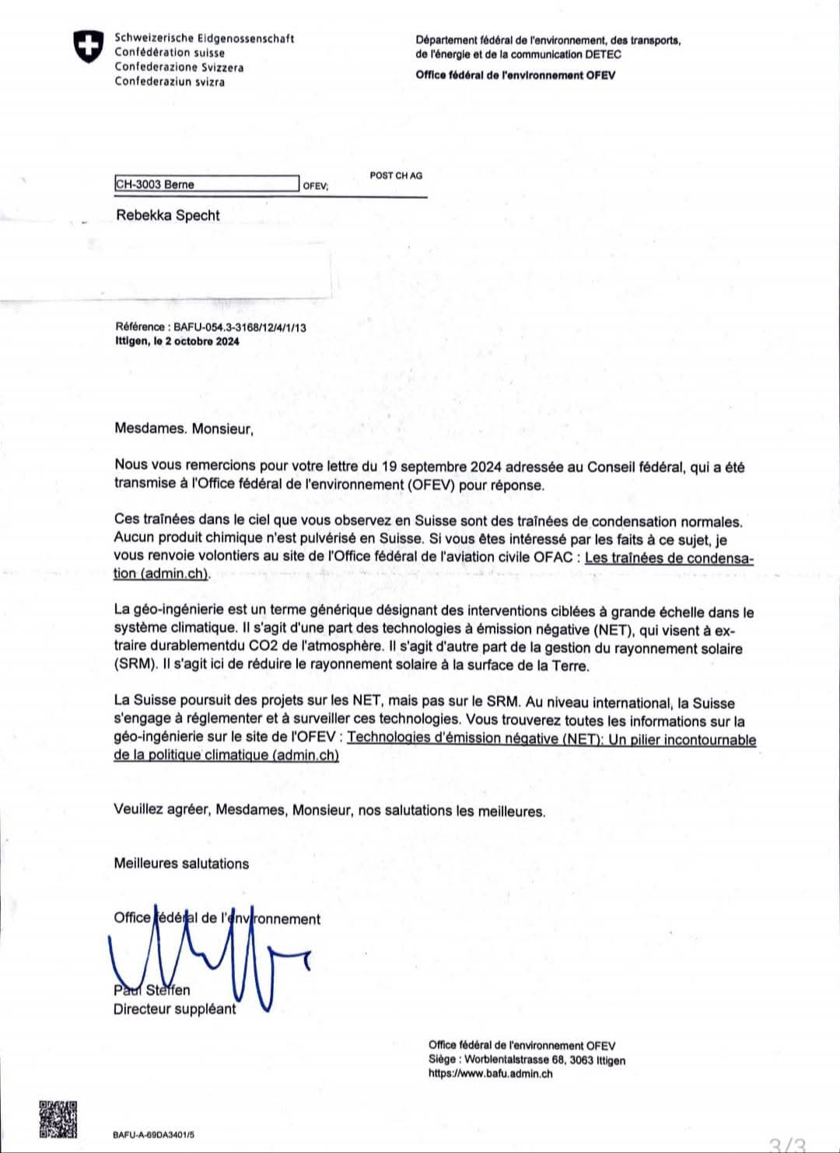
Courrier du ministère de l’environne-ment
2 oct. 2024
« La géo-ingénierie est un terme générique désignant des interventions ciblées à grande échelle dans le système climatique. Il s’agit d’une part des technologies à émission négative (NET), qui visent à extraire durablement le CO₂ de l’atmosphère. Il s’agit d’autre part de la gestion du rayonnement solaire (SRM). Il s’agit ici de réduire le rayonnement solaire à la surface de la Terre. »

Slide 5
Définition de la Géo-ingénierie
La géoingénierie ou géo-ingénierie est l'ensemble des techniques qui visent à manipuler et modifier le climat et l'environnement de la Terre et par extension d'une planète en première intention et à grande échelle.

Slide 6
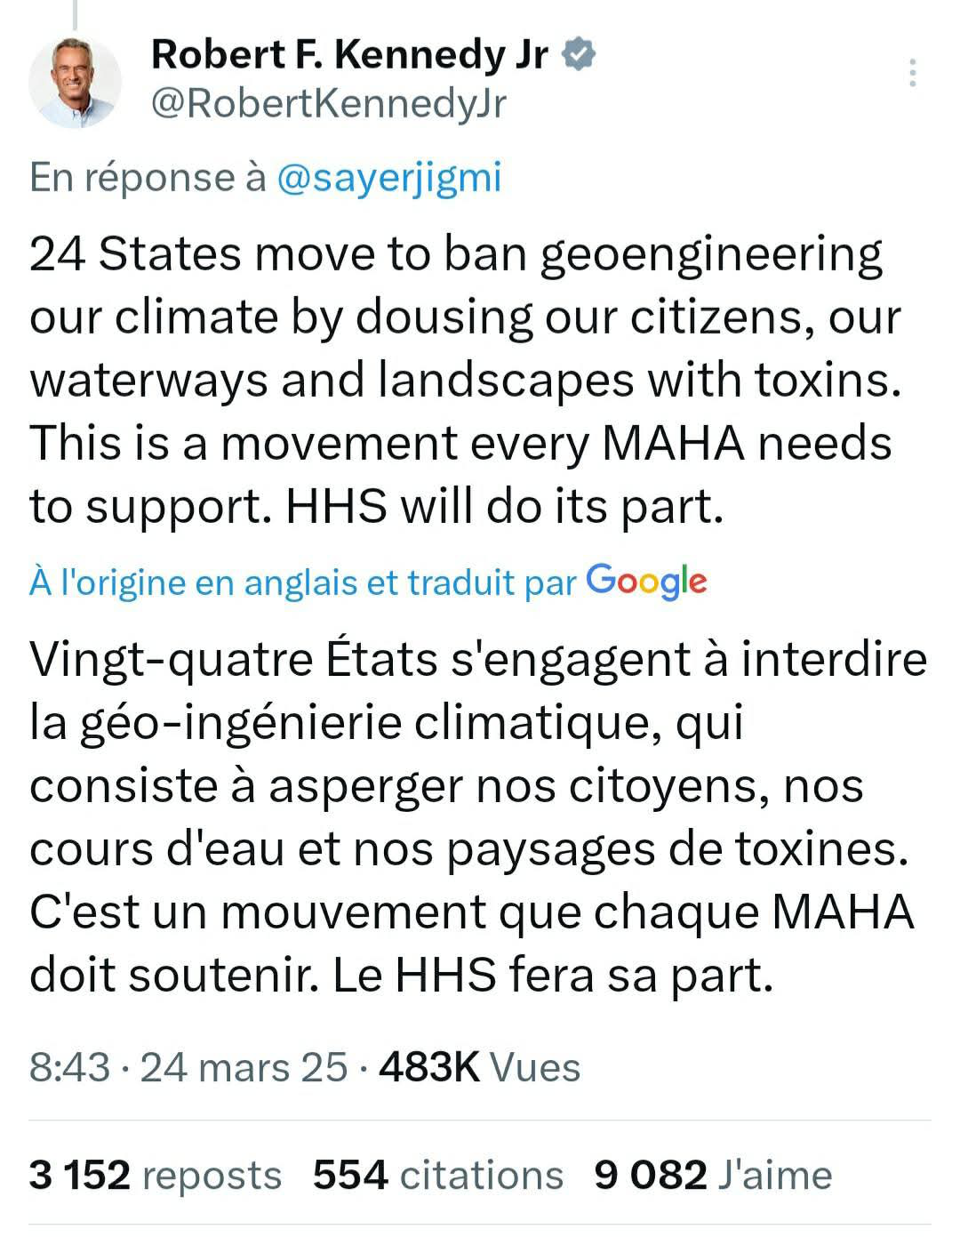
Tweet de Robert F. Kennedy
Secrétaire d’Etat du Département
de la Santé aux Etats-Unis (HHS)
« 24 Etats s’engagent à interdire la géo-ingénierie climatique, qui consiste à asperger nos citoyens, nos cours d’eau et nos paysages de toxines.
C’est un mouvement que chaque MAHA doit soutenir. Le HHS fera sa part. »
24 mars 2025

Slide 7
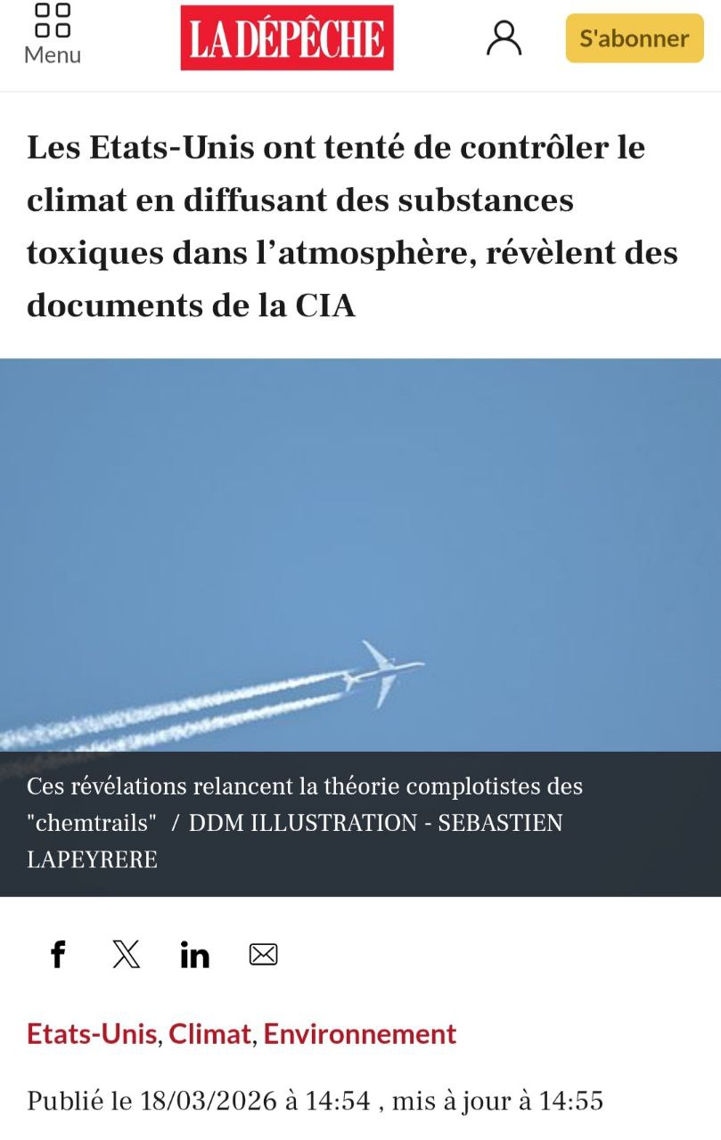
Article de
La Dépêche
18 mars 2026
« Des documents de la CIA déclassifiés [en 2003] confirment que les États-Unis ont développé des programmes pour tenter de manipuler le climat dès 1965 sous Lyndon B. Johnson.
L’objectif ? Obtenir des avantages géopolitiques et même militaires majeurs. Selon ces documents, ces projets ont d’ailleurs été expérimentés lors de la guerre du Vietnam. »
Lyndon B. Johnson (1962) : "Celui qui contrôle le climat contrôlera le monde."
« Les Etats-Unis ont tenté de contrôler le climat en diffusant des substances toxiques dans l’atmosphère, révèlent des documents de la CIA [déclassifiés en 2003] »

Slide 8
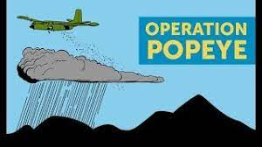

L’Opération
Popeye
L'opération Popeye était une opération militaire menée par l'armée US au moyen d'arme climatologique durant la guerre du Viêt Nam.
L'opération d’ensemencement des nuages [à l'iodure d'argent] s'est déroulée du 20 mars 1967 au 5 juillet 1972, [...] afin d’appuyer les efforts de guerre
Le secrétaire US à la Défense, Robert McNamara, était conscient que la communauté scientifique internationale pouvait soulever des objections.
Le programme de modification chimique du climat aurait été sponsorisé par
Henry Kissinger & la CIA, sans l'autorisation du secrétaire à la Défense qui avait refusé que la météo soit utilisée comme arme tactique.
L'escadron chargé de cette opération, a mené + de 2 300 missions de dispersion d'iodure d'argent.

Slide 9
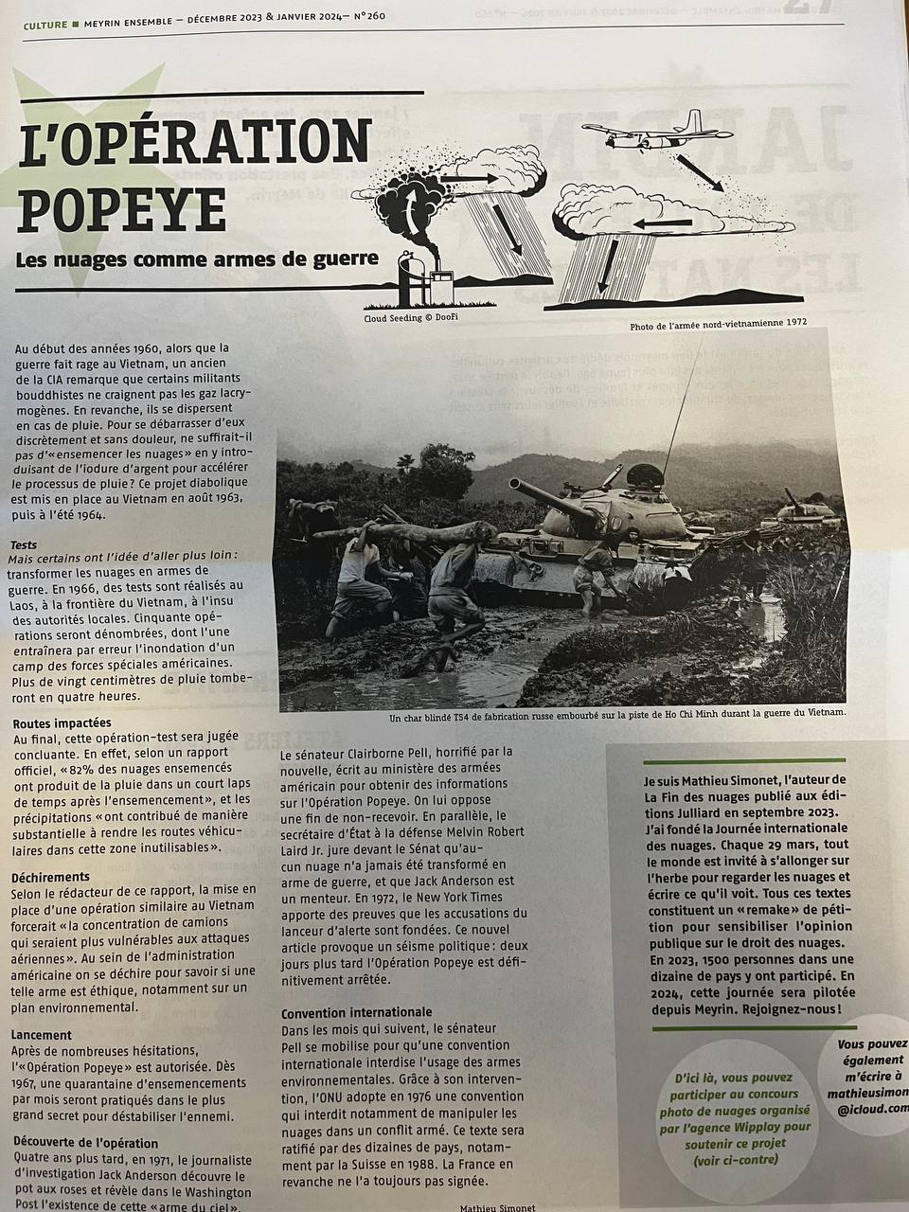
« Meyrin Ensemble » n°260
Décembre 2023 & Janvier 2024
L’Opération
Popeye
Au début des années 1960, alors que la guerre fait rage
au Vietnam, un ancien de la CIA remarque que certains militants bouddhistes ne craignent pas les gaz lacrymogènes. En revanche, ils se dispersent en cas de pluie. Pour se débarrasser d’eux discrètement et sans douleur, ne suffirait-il pas d’ensemencer les nuages en
y introduisant de l’iodure d’argent pour accélérer le processus de pluie ? Ce projet diabolique a été mis en place au Vietnam en août 1963, puis à l’été 1964.
Mais certains ont eu l’idée d’aller plus loin : transformer
les nuages en armes de guerre. Des tests sont réalisés au Laos, à la frontière du Vietnam, à l’insu des autorités locales.
Après de nombreuses hésitations, l’opération Popeye est autorisée. Dès 1967, une quarantaine d’ensemencements par mois seront pratiqués dans le plus grand secret pour destabiliser l’ennemi.

Slide 10
Convention ENMOD
Sur l’interdiction de modifier le climat à des fins militaires
La Convention sur l'interdiction d'utiliser des techniques de modification de l'environnement à des fins militaires ou toutes autres fins hostiles (Convention ENMOD) est un instrument de droit international du désarmement s'attachant spécifiquement à la protection de l'environnement en situation d'hostilités.
Elle interdit l'utilisation hostile de l'environnement à titre de moyen de combat. Ses dispositions trouvent un complément essentiel dans celles du Protocole additionnel de 1977 aux Conventions de Genève de 1949 qui interdisent directement de porter atteinte à l'environnement en situation de conflit armé. […] Négociée dans le cadre de la Conférence du Comité du désarmement, puis adoptée par l'Assemblée générale des Nations Unies le 10 décembre 1976, la Convention ENMOD a été ouverte à la signature à Genève le 18 mai 1977 et est entrée en vigueur le 5 octobre 1978.

Slide 11
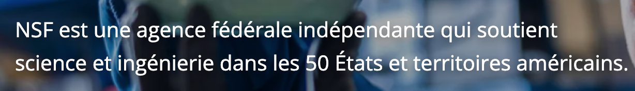
Rapport de la Commission spéciale de la modification du climat
20 décembre 1965
MODIFICATION DE LA METEO
ET
DU CLIMAT
Rapport de la
COMMISSION SPÉCIALE SUR
LA MODIFICATION DE LA MÉTÉO

Slide 12

Rapport de la Commission spéciale de la modification
du climat
Il y a vingt ans, les scientifiques de la société General Electric Irving Langmuir et Vincent Schaefer ont modifié les nuages en les "ensemençant" avec des pellets de glace carbonique.
Peu de temps après, Bernard Vonnegut, un collègue, a démontré qu'une fumée de cristaux d'iodure d'argent aboutirait au même résultat.
Ce fut le début de l’Histoire américaine moderne de la météorologie et de la modification du climat à travers l’ensemencement des nuages.
p.1
20 décembre 1965

Slide 13
Rapport de la Commission spéciale de la modification
du climat
20 décembre 1965
Les événements de modification de la météo de la fin des années 40 et le début des années 50 aux États-Unis ont encouragé des programmes d'ensemencement des nuages ​​en Australie, en France et L'Afrique du Sud à augmenter les précipitations
et ont renouvelé l'intérêt scientifique pour la suppression de la grêle qui a été pratiquée en Europe alpine depuis le milieu années 30.
La douzaine de nations expérimentent l’ensemencement des nuages ​​à la fin des années 1940 a plus que doublé en 1951 à environ 30 pays représentant chaque continent.
p.2

Slide 14
Rapport 1966 de la NASA
Novembre 1966
Un programme national recommandé
Dans la modification météorologique
Un rapport au
Comité interministériel pour
Les Sciences de l'atmosphère
par Homer E. Newell

Slide 15
Rapport 1966 de la NASA
Lors de sa séance du 29 mars 1966, le Conseil fédéral a demandé au CIAS de préparer un rapport décrivant « qui fait quoi dans la modification de la météo », les plans futurs des agences (notamment Commerce et Intérieur) et leurs relations, et les considérations qui devraient affecter les décisions sur la division des responsabilités en matière de recherche sur la modification de la météo.

Slide 16
Rapport 1966 de la NASA
Les avantages financiers et autres pour le bien-être humain de pouvoir modifier la météo pour augmenter l'approvisionnement en eau, réduire la foudre, supprimer la grêle, atténuer les tornades et empêcher le développement complet des ouragans serait très bien.
Au cours des vingt dernières années, des expériences ont été menée sur la modification du temps, en particulier sur le effets de l'ensemencement des nuages ​​avec - des matériaux tels que cristaux d'iodure d'argent.
p.1

Slide 17
Alors que la crise climatique s'accélère, quelques institutions ont commencé la recherche et le développement sur des technologies de géo-ingénierie qui ne réduisent pas les gaz à effet de serre qui causent le changement climatique, mais visent plutôt à masquer leurs effets de réchauffement.
Le projet SCoPEx, hébergé à l'Université de Harvard dans le cadre du programme de recherche en géo-ingénierie solaire de Harvard, vise à faire des expériences pour le développement de SAI (injection d'aérosols stratosphériques).
Le premier vol d'essai sur le terrain est prévu pour juin 2021 et vise à tester le matériel. D'autres vols seront annoncés à l'automne 2021, ces vols pourraient libérer des particules dans la stratosphère : du carbonate de calcium pour la première libération de particules, auparavant ils avaient mentionné des particules de soufre et d'autres substances.

Slide 18
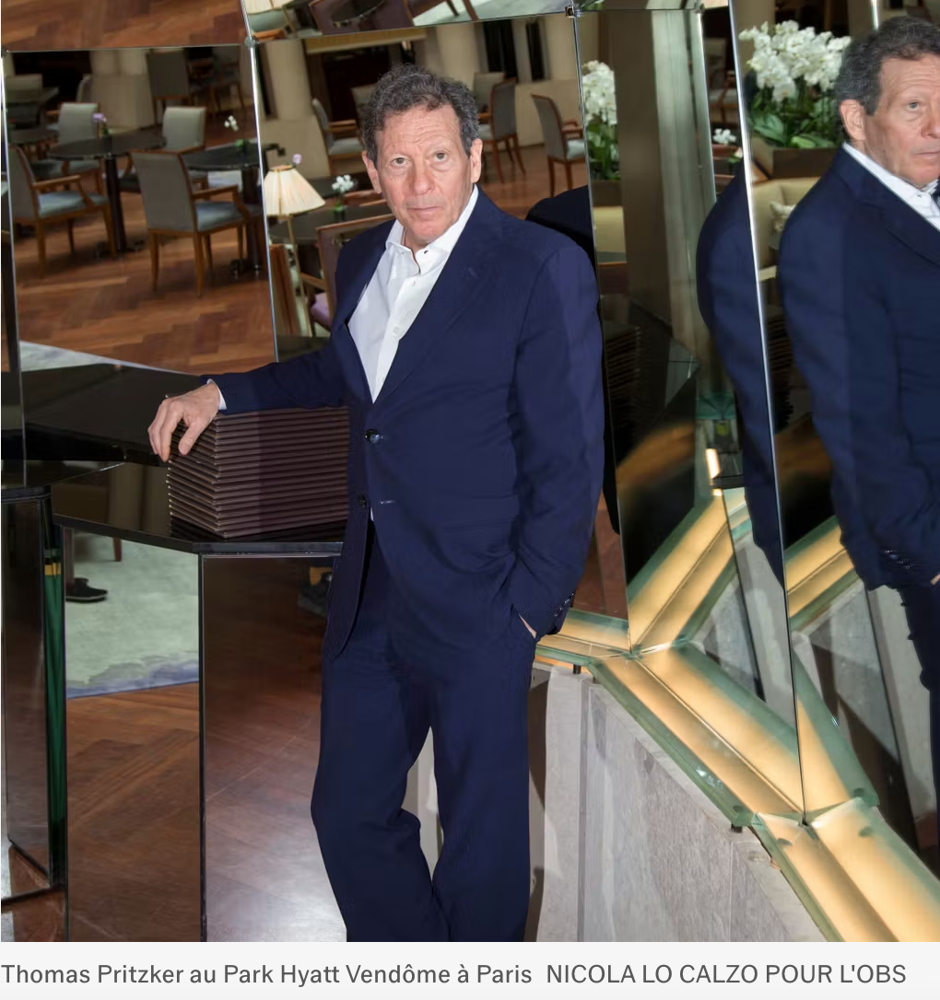
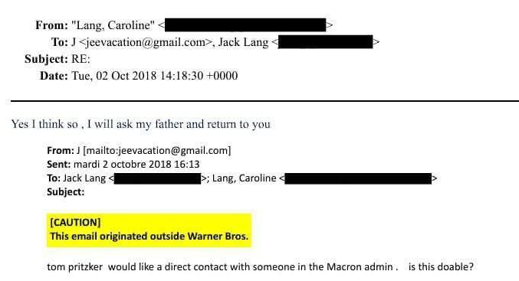

Thomas
Pritzker

Slide 19

L’expérience de perturbation contrôlée stratosphérique (SCoPEx) a été proposée pour la première fois par
des chercheurs de Harvard en 2014, mais a finalement été annulée en 2024.

Slide 20
Au moins
316 brevets depuis 1891 !

Slide 21
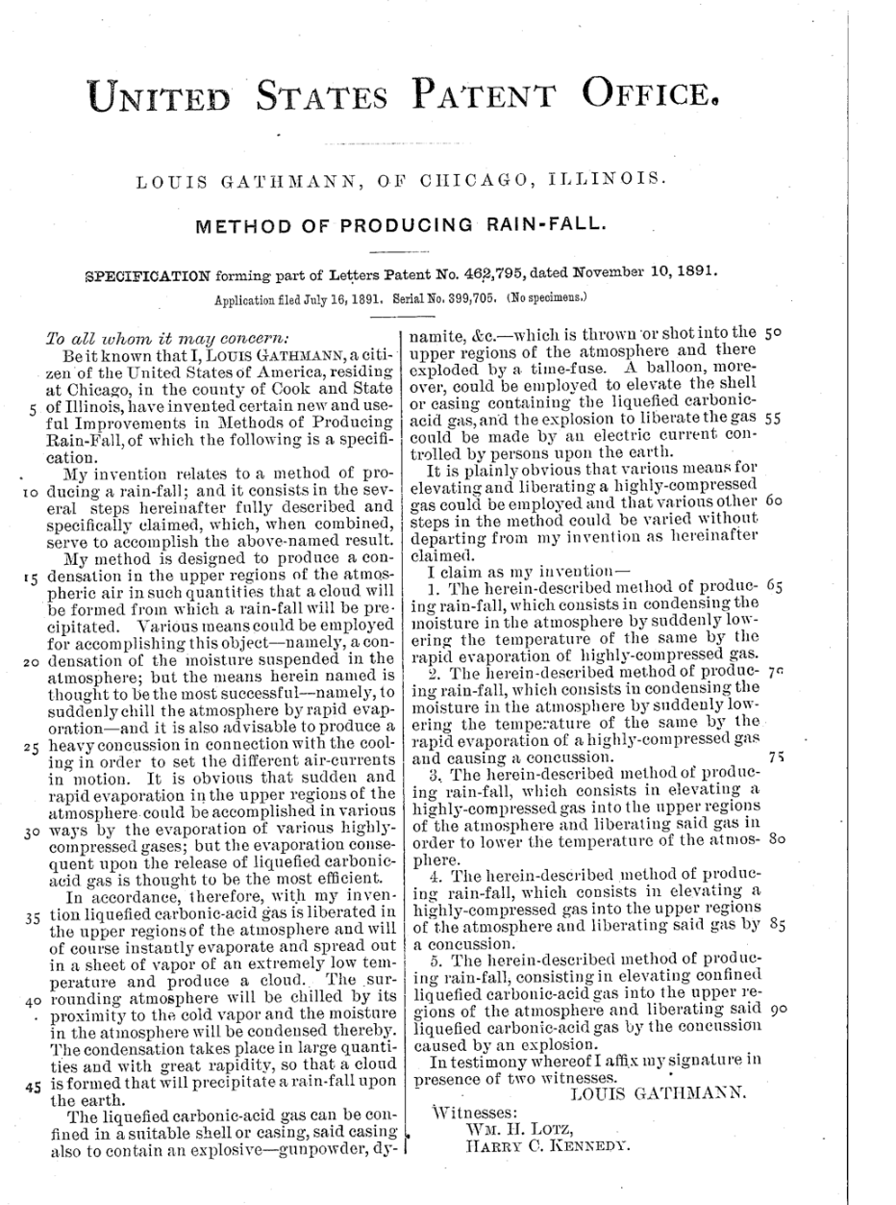
Brevet pour produire de la pluie -1891
« Sachez que moi, LOUIS GATHMANN, citoyen des États-Unis d'Amérique, résidant à Chicago, dans le comté de Cook et l'État de l'Illinois, ai inventé certaines améliorations nouvelles et utiles aux méthodes de production de pluie, dont voici la description. »
« Conformément à mon invention, du gaz d'acide carbonique liquéfié est libéré dans les hautes couches de l'atmosphère et s'évapore instantanément, se répandant sous forme d'une nappe de vapeur à très basse température et formant ainsi un nuage.
L'atmosphère environnante se refroidit au contact de cette vapeur froide, ce qui provoque la condensation de l'humidité atmosphérique. Cette condensation est importante et très rapide, formant un nuage qui engendre des précipitations sur la Terre. »
July 16, 1891 – Method Of Producing Rain-Fall
Patent n° US462795DA

Slide 22
Brevet Welsbach : ensemencement des nuages pour réduire le réchauffement climatique
1991
Cessionnaire actuel : Raytheon

Slide 23
Brevet Welsbach : ensemencement des nuages pour réduire le réchauffement climatique 1991
La méthode est décrite pour réduire le réchauffement atmosphérique ou global résultant de la présence de gaz piégeant la chaleur dans l'atmosphère, c'est-à-dire de l'effet de serre.
De tels gaz sont relativement transparents au soleil, mais absorbent fortement le rayonnement infrarouge à grande longueur d’onde émis par la Terre. Le procédé comprend l'étape d'ensemencement de la couche de gaz piégeant la chaleur dans l'atmosphère avec des particules de matériaux caractérisés par une émissivité dépendant de la longueur d'onde. De tels matériaux comprennent les matériaux de Welsbach et les oxydes de métaux qui ont une émissivité élevée (et donc une faible réflectivité) dans les régions de longueur d'onde du visible et de l'infrarouge de 8 à 12 microns.
Une solution proposée au problème du réchauffement climatique consiste à ensemencer l'atmosphère avec des particules métalliques.
Une technique proposée pour ensemencer l'atmosphère avec ces particules métalliques consistait à ajouter ces minuscules particules au carburant des avions à réaction, de sorte qu'elles seraient émises par les gaz d'échappement des réacteurs lorsque l'avion serait à son altitude de croisière.
Bien que cette méthode augmente la réflexion de la lumière visible incidente depuis l'espace, les particules métalliques piégeraient le rayonnement du corps noir de grande longueur d'onde émis par la Terre.
Ceci pourrait entraîner une augmentation nette du réchauffement climatique.

Slide 24
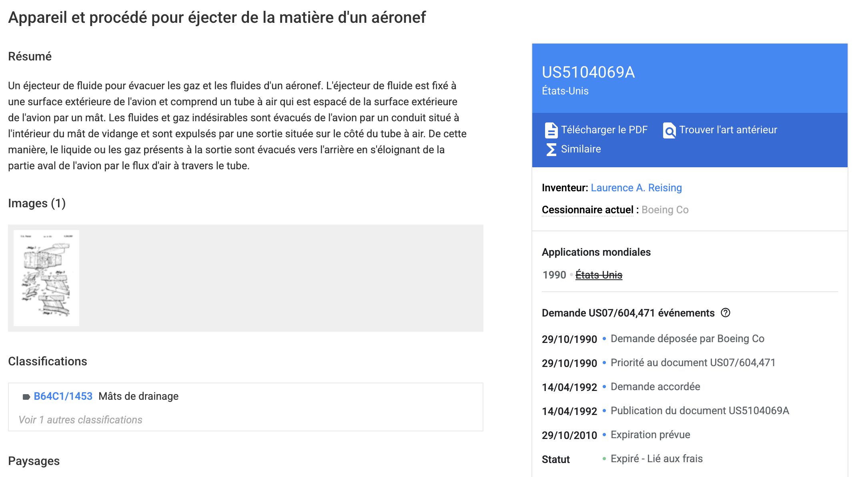
Brevet pour éjecter de la matière d'un aéronef
1992
Cessionnaire actuel :
Boeing
Un éjecteur de fluide pour évacuer les gaz et les fluides d'un aéronef. L'éjecteur de fluide est fixé à une surface extérieure de l'avion et comprend un tube à air qui est espacé de la surface extérieure de l'avion par un mât. Les fluides et gaz indésirables sont évacués de l'avion par un conduit situé à l'intérieur du mât de vidange et sont expulsés par une sortie située sur le côté du tube à air. De cette manière, le liquide ou les gaz présents à la sortie sont évacués vers l'arrière en s'éloignant de la partie aval de l'avion par le flux d'air à travers le tube.
Expiration prévue :
29/10/2010

Slide 25
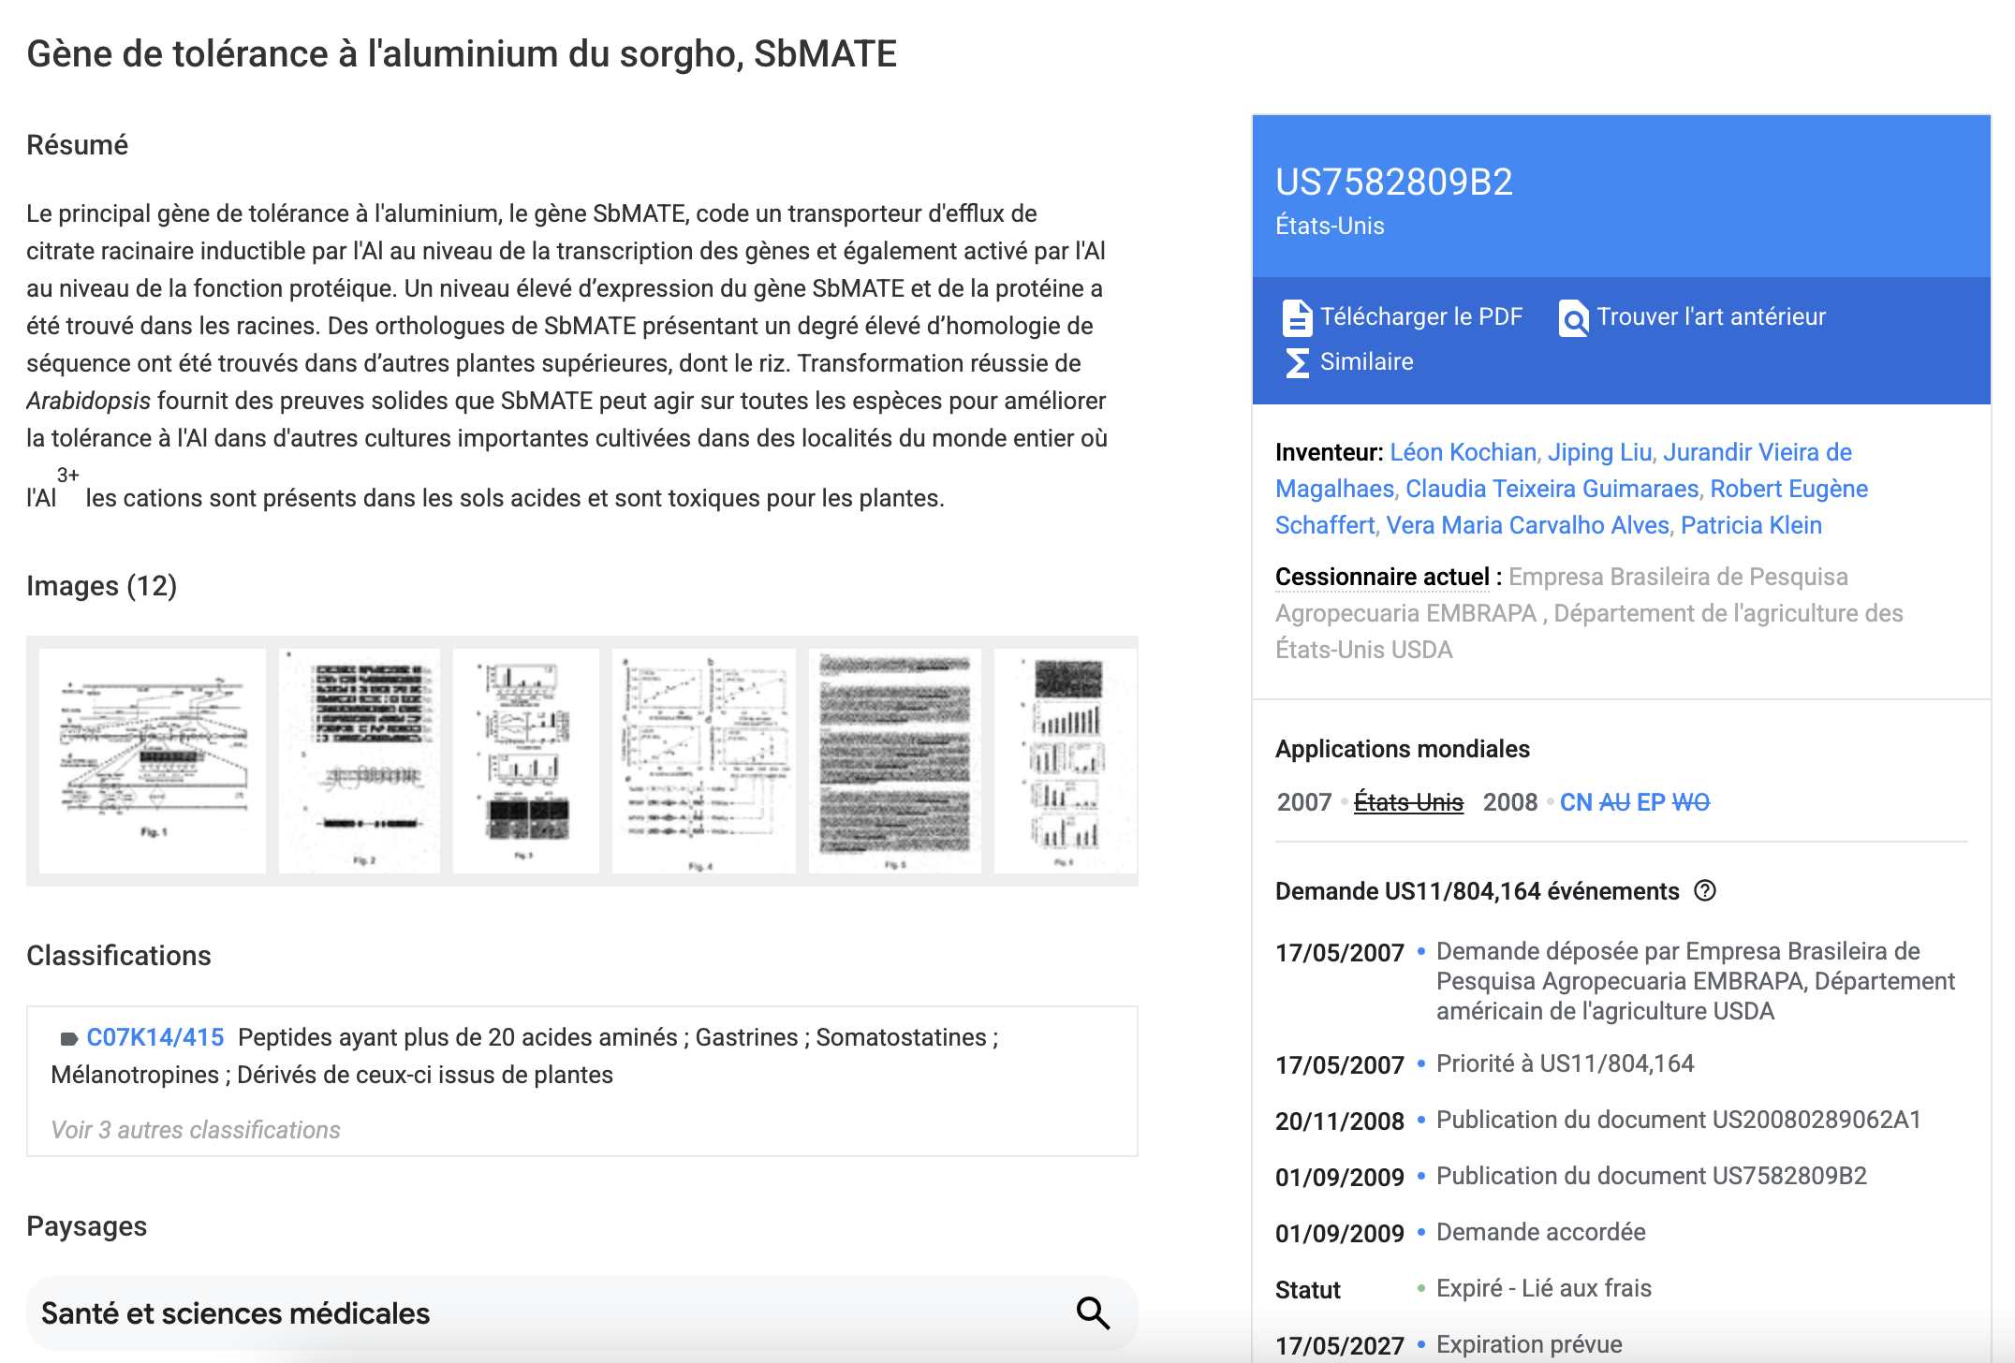
Brevet sur le gène de tolérance à l’aluminium 2009
Cessionnaire actuel :
Empresa Brasileira de Pesquisa Agropecuaria EMBRAPA,
Département de l’agriculture
des Etats-Unis USDA
Le principal gène de tolérance à l'aluminium, le gène SbMATE, code un transporteur d'efflux de citrate racinaire inductible par l’Aluminium au niveau de la transcription des gènes et également activé par l’Aluminium au niveau de la fonction protéique. Un niveau élevé d’expression du gène SbMATE et de la protéine a été trouvé dans les racines. Des orthologues de SbMATE présentant un degré élevé d’homologie de séquence ont été trouvés dans d’autres plantes supérieures, dont le riz.
La transformation réussie de Arabidopsis fournit des preuves solides que SbMATE peut agir sur toutes les espèces pour améliorer la tolérance à l’Aluminium dans d'autres cultures importantes cultivées dans des localités du monde entier où les cations Al³⁺ sont présents dans les sols acides et sont toxiques pour les plantes.
Expiration prévue :
17/05/2027

Slide 26

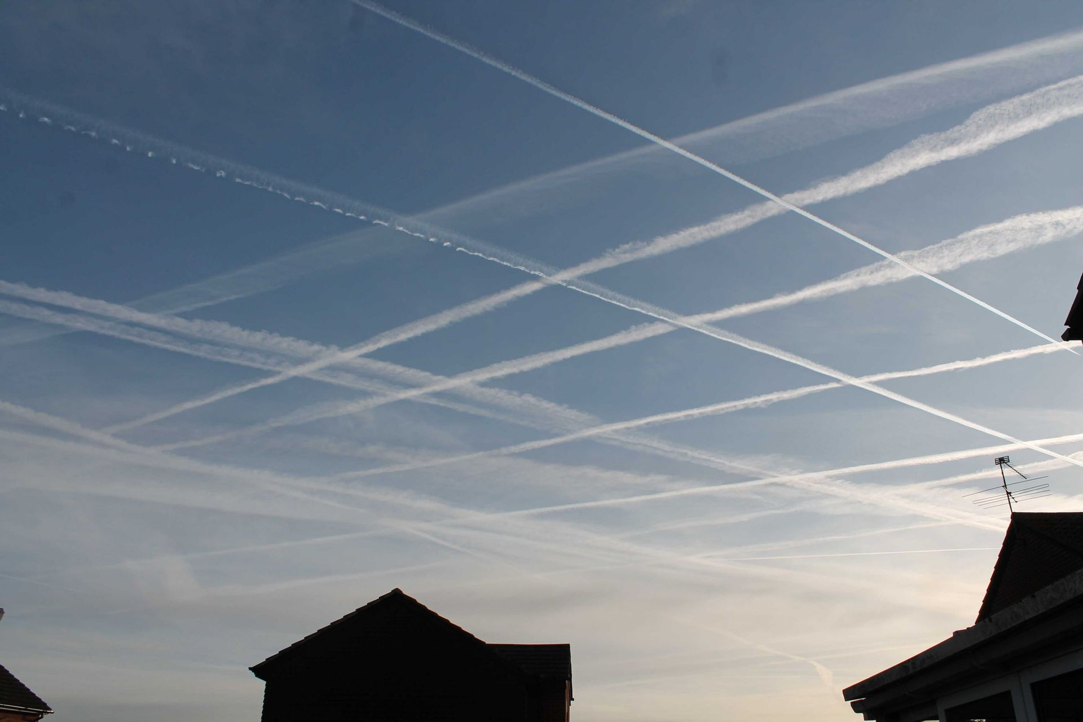
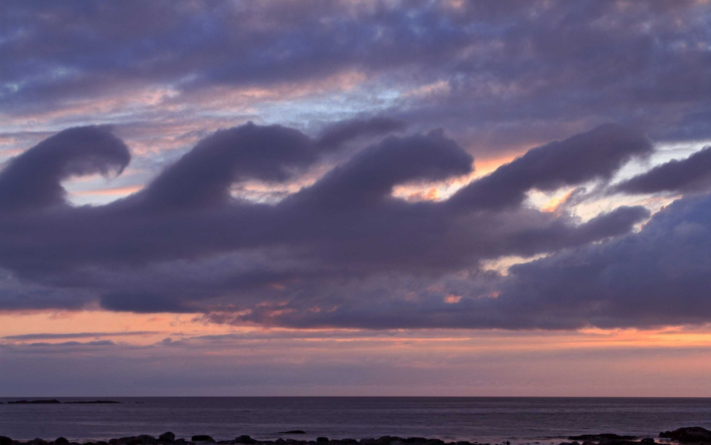
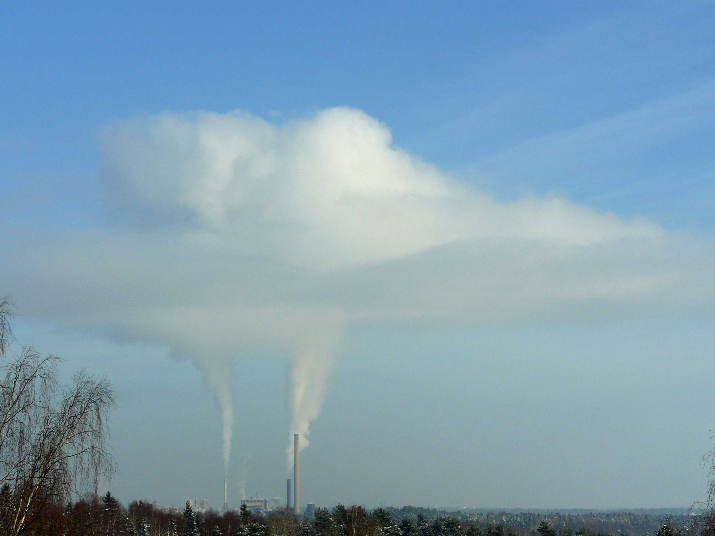
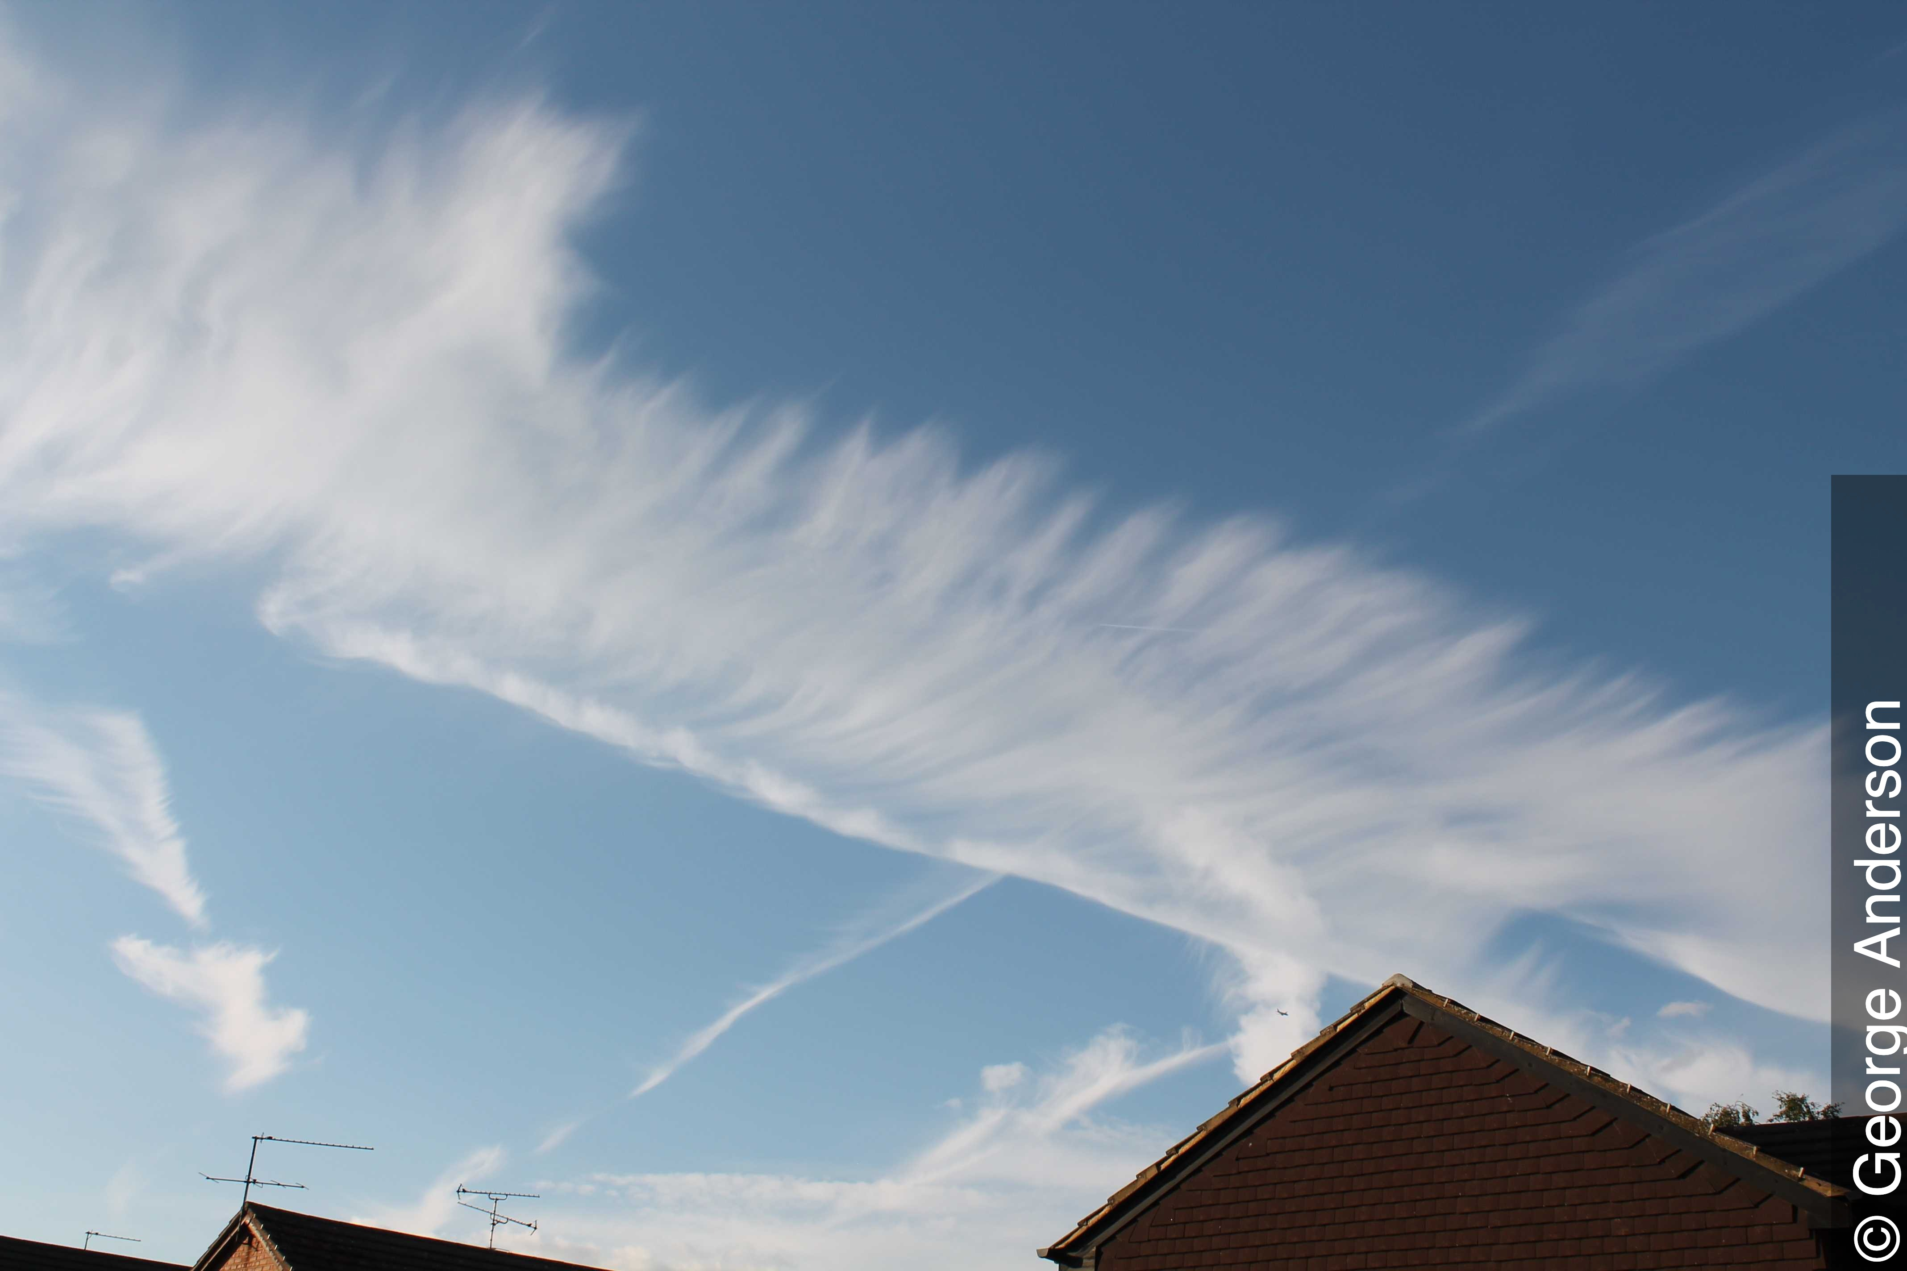
12 nouveaux nuages
en 2017
L'homomutatus
Le fluctus
L'homogenitus

Slide 27
L'expérience est financée par La Bâloise qui a investi 200'000 francs par an dans le projet. L'avion sera en service de mai à fin septembre (2018), d'abord en Suisse alémanique. Puis une extension de la flotte est prévue en Suisse romande ainsi qu'au Tessin, explique l'assureur sur son site internet. Il rassure les Suisses quant au risque environnemental: l'usage du iodure d'argent a été préalablement vérifié sur ces aspects et a été classé comme inoffensif par les experts suisses et européens, affirme-t-il.
La Suisse ne fait pas oeuvre de pionnière en la matière, rappelle le Blick.
En effet, l'Allemagne, l'Autriche et les USA utilisent déjà cette méthode depuis des années avec des bilans positifs.

Slide 28
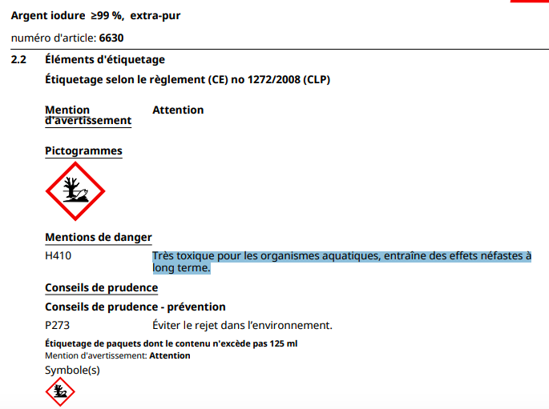
L’iodure d’argent : inoffensif ?

Slide 29
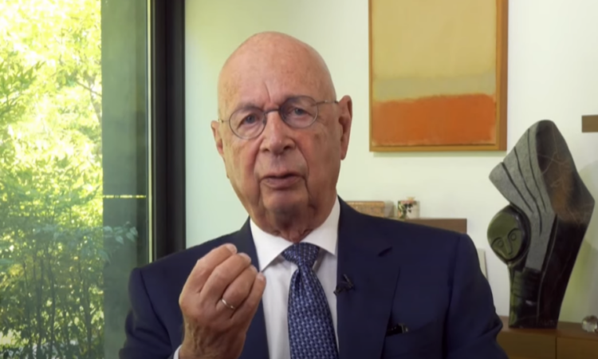
Les 3 « C »
Covid, Climat, Coopération
Forum Économique Mondial (WEF),
18 janvier 2021 :
Cette édition numérique du Forum de Davos de Klaus Schwab aura pour thème « une année critique pour restaurer la confiance », un concept décliné autour de trois C : Covid, Climat, Coopération.

Slide 30
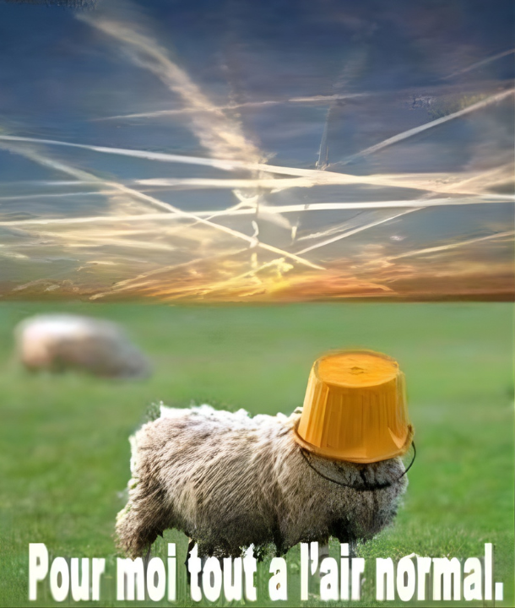
Conclusion
Non non, tout ça, c’est normal ….

